Slide 1
Set_EXIFとviewer_MGRSの使用方法
Set_EXIF.py
１．動画を１秒ごとに画像に切り分ける。
２．切り分けた画像にTrajファイルよりMGRSの座標値を取得
３．MGRS座標値を緯度経度に変換してEXIF情報としてセット
Viewer_MGRS.py
１．Plyを表示（MGRS座標を持っている）
２．ポイントを設定
３．ポイントから近い画像を表示する（Set_EXIF.pyによって設定されたEXIFファイルを使用）

Slide 2
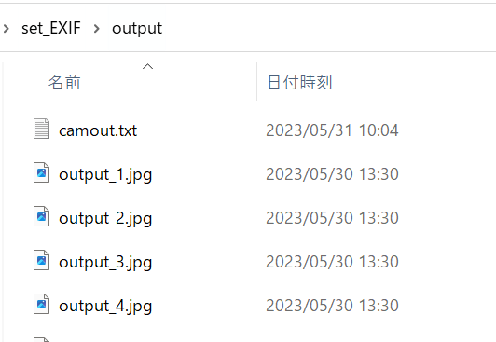
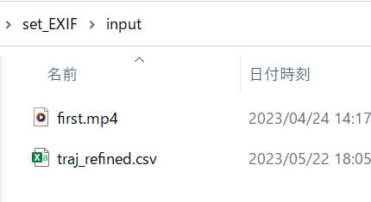
ディレクトリイメージ（set_EXIF)
set_Exif.pyの格納フォルダの中にinput、outputフォルダを作成
inputフォルダの中にmp4、trajファイル(csv)を配置
Outputフォルダの中にjpg、camout.txtが作成される

Slide 3
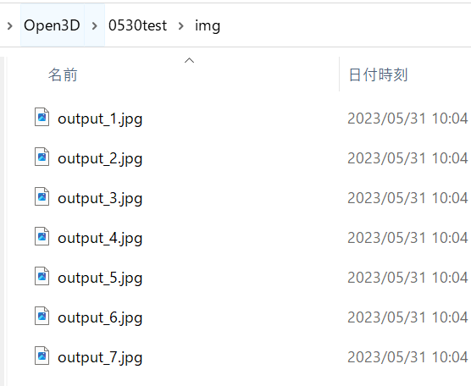
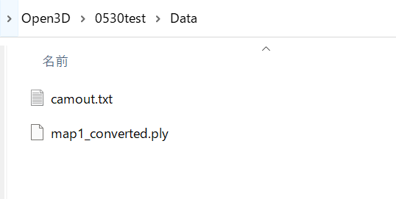
ディレクトリイメージ（viewer_MGRS)
viewer_MGRS.pyの格納フォルダの中にData、imgフォルダを作成
Dataフォルダの中にply、camoutファイル(set_EXIFで作成)を配置
imgフォルダの中にjpgファイル(set_EXIFで作成)を配置

